Slide 1

12 con giáp

Slide 2













Slide 3














Tập đọc
Tuổi Ngựa
Xuân Quỳnh

Slide 4
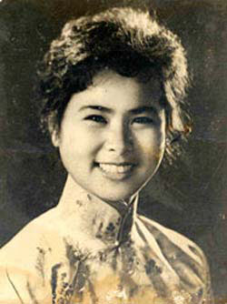
Xuân Quỳnh: (1942-1988), làng La Khê, huyện Hoài Đức, tỉnh Hà Tây (nay thuộc Hà Nội). Bà là nhà thơ nữ xuất sắc trong nền thơ hiện đại Việt Nam. Năm 2001 bà được tặng Giải thưởng Nhà nước về văn học nghệ thuật.
Xuân Quỳnh

Slide 5
Tuổi ngựa
- Mẹ ơi, con tuổi gì ?
- Tuổi con là tuổi Ngựa
Ngựa không yên một chỗ
Tuổi con là tuổi đi…
Ngựa con sẽ đi khắp
Trên những cánh đồng hoa
Lóa màu trắng hoa mơ
Trang giấy nguyên chưa viết
Con làm sao ôm hết
Mùi hoa huệ ngạt ngào
Gió và nắng xôn xao
Khắp đồng hoa cúc dại.
- Mẹ ơi, con sẽ phi
Qua bao nhiêu ngọn gió
Gió xanh miền trung du
Gió hồng vùng đất đỏ
Gió đen hút đại ngàn
Mấp mô triền núi đá…
Con mang về cho mẹ
Ngọn gió của trăm miền.
Tuổi con là tuổi Ngựa
Nhưng mẹ ơi, đừng buồn
Dẫu cách núi cách rừng
Dẫu cách sông cách biển
Con tìm về với mẹ
Ngựa con vẫn nhớ đường.
( Xuân Quỳnh)

Slide 6

Bài thơ được chia thành …. đoạn:
4
Đoạn 1:
Mẹ ơi … tuổi đi
Đoạn 2 : Mẹ ơi …tram miền
Đoạn 3: Ngựa con … hoa cúc dại
Đoạn 4: Tuổi con … nhớ đường

Slide 7

Luyện đọc

Slide 8
Tuổi ngựa
- Mẹ ơi, con tuổi gì ?
- Tuổi con là tuổi Ngựa
Ngựa không yên một chỗ
Tuổi con là tuổi đi…
Ngựa con sẽ đi khắp
Trên những cánh đồng hoa
Lóa màu trắng hoa mơ
Trang giấy nguyên chưa viết
Con làm sao ôm hết
Mùi hoa huệ ngạt ngào
Gió và nắng xôn xao
Khắp đồng hoa cúc dại.
- Mẹ ơi, con sẽ phi
Qua bao nhiêu ngọn gió
Gió xanh miền trung du
Gió hồng vùng đất đỏ
Gió đen hút đại ngàn
Mấp mô triền núi đá…
Con mang về cho mẹ
Ngọn gió của trăm miền.
Tuổi con là tuổi Ngựa
Nhưng mẹ ơi, đừng buồn
Dẫu cách núi cách rừng
Dẫu cách sông cách biển
Con tìm về với mẹ
Ngựa con vẫn nhớ đường.
( Xuân Quỳnh)

Slide 9
- đen hút
- mấp mô
- triền núi
- lóa
- đại ngàn
Luyện đọc từ

Slide 10
Luyện đọc câu
- Mẹ ơi con tuổi gì?
- Tuổi con là / tuổi Ngựa
Ngựa không yên một chỗ
Tuổi con là tuổi đi

Slide 11
GIỌNG ĐỌC
Cả bài thơ đọc với giọng dịu dàng, hào hứng
Khổ 2 và 3: đọc nhanh hơn
Khổ 4: tình cảm, thiết tha
Ngắt nghỉ hơi giữa các dòng thơ, cụm từ.

Slide 12
Tìm hiểu bài

Slide 13
1a. Bạn nhỏ trong bài thơ tuổi gì?
Bạn nhỏ trong bài thơ tuổi ngựa
Tuổi ngựa
Là người sinh năm ngựa (năm ngọ) theo âm lịch

Slide 14
1b. Mẹ bảo tuổi ấy tính nết như thế nào?
Tuổi ngựa không chịu ở yên một chỗ, là tuổi thích đi.

Slide 15
2. Ngựa con đã theo ngọn gió rong chơi những đâu?
Ngựa con rong chơi khắp nơi: Qua miền trung du xanh ngắt, qua những cao nguyên đất đỏ, những rừng đại ngàn đến triền núi đá.

Slide 16
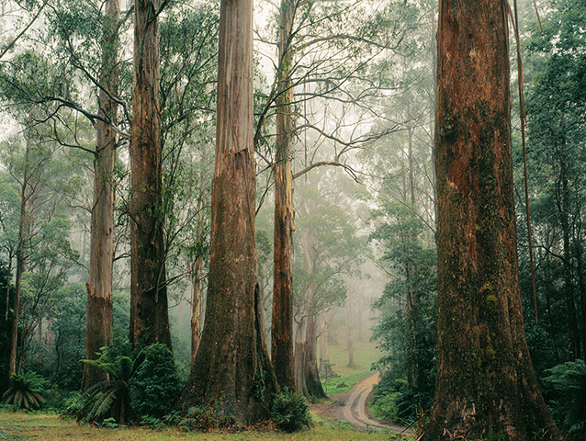
Đại ngàn
Là rừng lớn, có nhiều cây to, lâu đời.

Slide 17
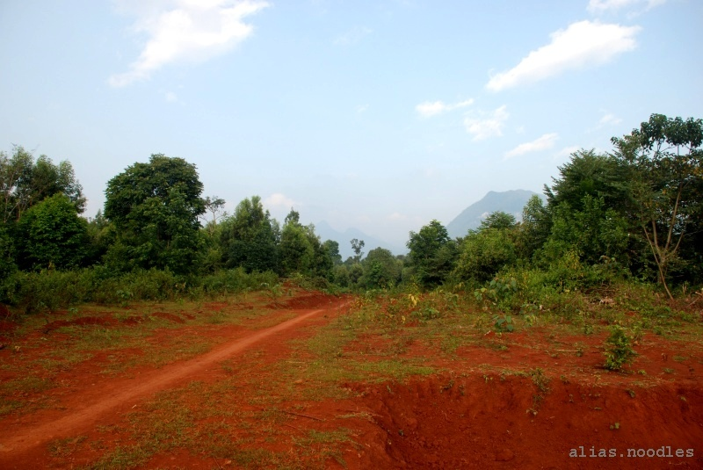
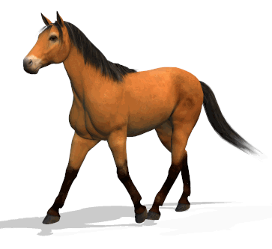
Gió hồng vùng đất đỏ

Slide 18
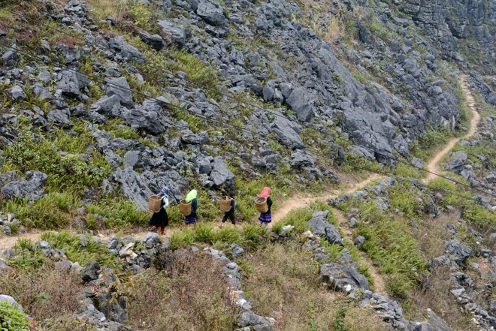
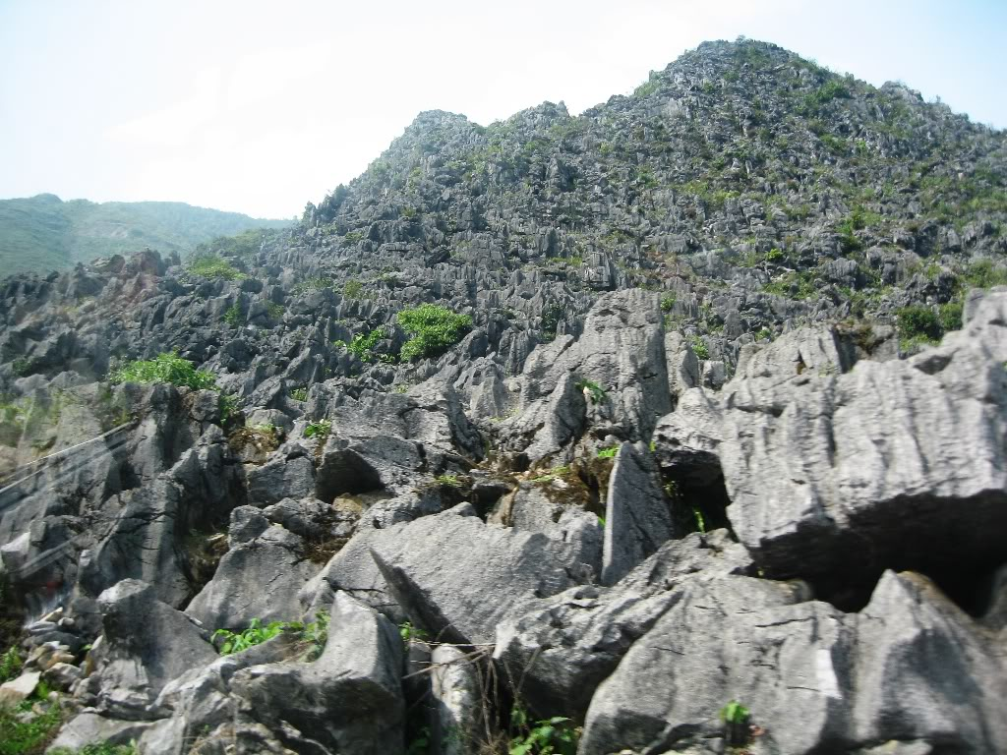
Mấp mô triền núi đá…

Slide 19
3. Điều gì đã hấp dẫn ngựa con trên những cánh đồng hoa?
Màu sắc trắng loá của hoa mơ, hương thơm ngạt ngào của hoa huệ, gió và nắng xôn xao trên cánh đồng tràn ngập hoa cúc dại.

Slide 20
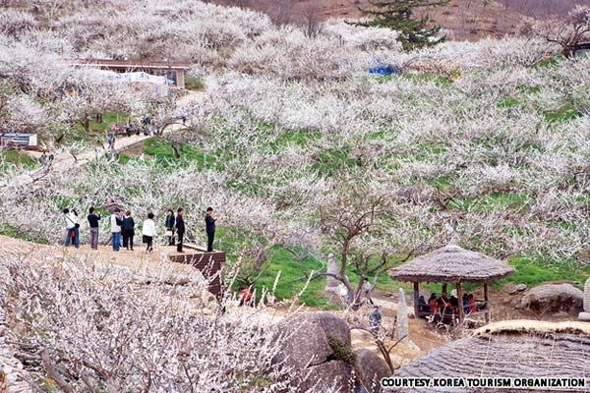
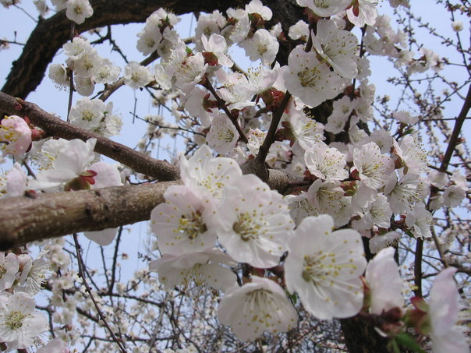
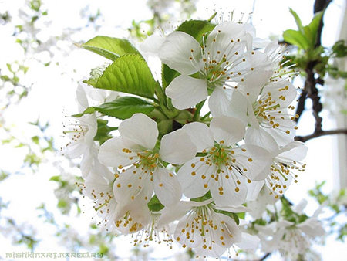
Lóa màu trắng hoa mơ

Slide 21
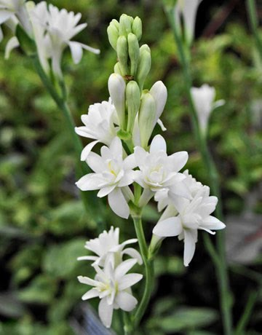
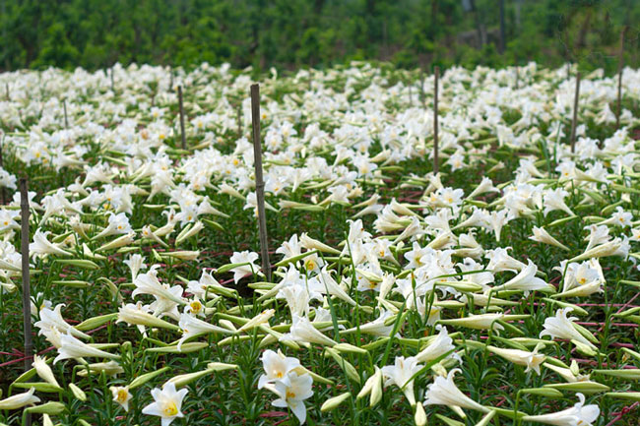
Mùi hoa huệ ngạt ngào

Slide 22
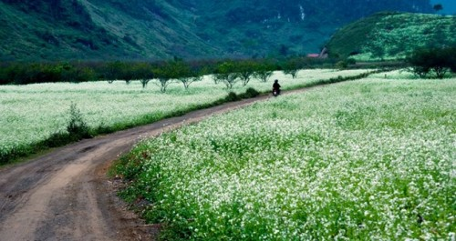
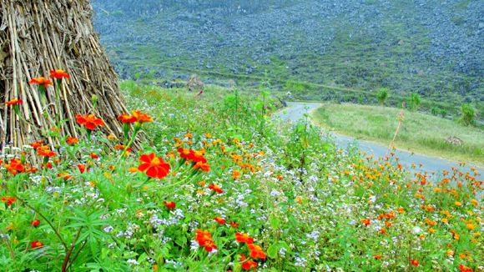
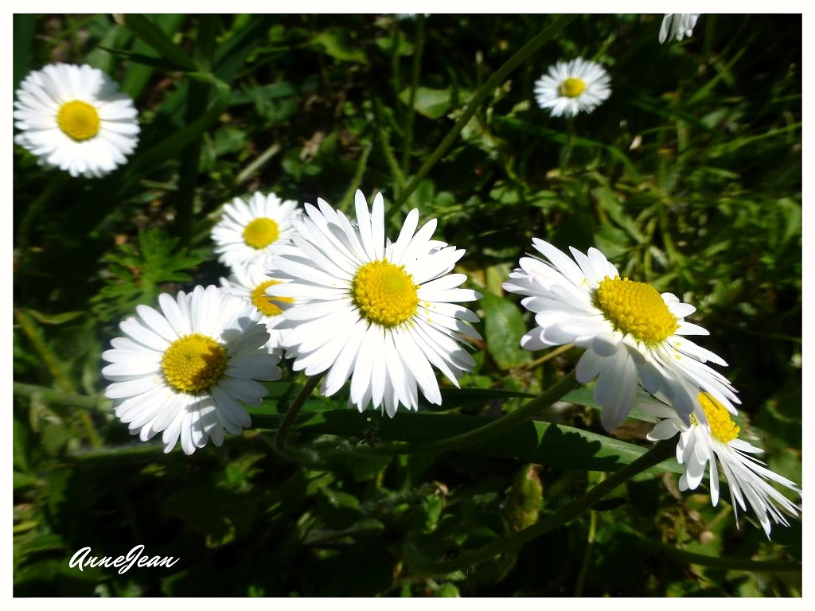
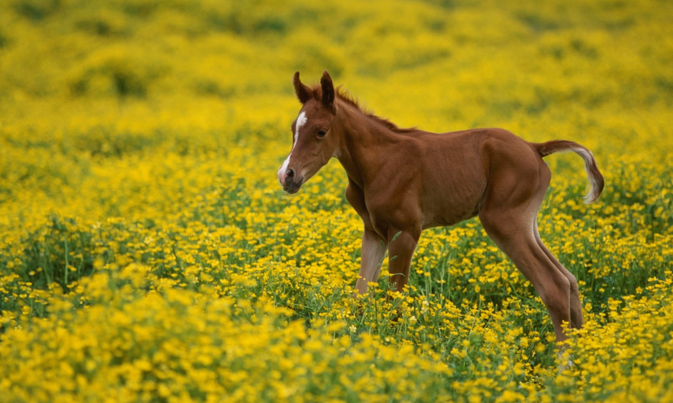
Khắp đồng hoa cúc dại.

Slide 23
4. Ngựa con đã nhắn nhủ điều gì?
Tuổi con là tuổi đi nhưng mẹ đừng buồn, dù đi xa cách núi, cách rừng, cách sông, cách biển con cũng nhớ tìm đường về với mẹ.

Slide 24


Nội dung bài thơ:
Cậu bé tuổi ngựa thích bay nhảy, thích du ngoạn nhiều nơi nhưng cậu yêu mẹ, đi đâu cũng nhớ đường về với mẹ.

Slide 25
Luyện đọc diễn cảm và học thuộc lòng
Chọn 1 đoạn thơ em thích để luyện đọc diễn cảm
Tự học thuộc lòng bài thơ ở nhà

Slide 26





Tạm
Tạm
biệt
các
em
Chúc các em luôn mạnh khỏe
và học tốt

